Slide 1
МЕТОДИ ТА ЗАСОБИ ПОШУКУ ПОШКОДЖЕНЬ В СИСТЕМАХ ЕЛЕКТРОПОСТАЧАННЯ
Виконала: ст. гр. Есм-14сп
Песоцька А.Є.
Керівник: д.т.н., професор
Кутін В.М.

Slide 2
ВСТУП
  Актуальність теми
Визначення місць пошкодження (ВМП) в повітряних лініях електропередач (ПЛ) напругою 6-35 кВ - це складна, тривала технологічна операція, яка стала повсякденним оперативним завданням диспетчерських служб електричних мереж і систем.
В даний час значні успіхи досягнуті в розробленні методів і засобів ВМП для ліній з напругою 110-750 кВ. Розподільні мережі (PМ) напругою 6-35 кВ мають специфічні особливості в порівнянні з мережами більш високої напруги, які майже виключають можливість застосування для них методів ВМП, що використовуються в мережах більш високої напруги. Розподільні мережі працюють в режимі з ізольованою або компенсованою нейтраллю мережі, мають складну деревоподібну конфігурацію, часто секціонуються за допомогою роз'єднувачів і вимикачів навантаження. Струми замикання на землю відносно невеликі і визначаються не відстанню до місця замикання, а ємнісною провідністю фаз мережі щодо землі і величиною опору на місці замикання. Виконуються ділянки PМ проводами різної марки і перерізу. Основним видом пошкодження в PМ є однофазне замикання на землю (ОЗЗ) (60-80% від загальної кількості ушкоджень).
В даний час в повітряних PМ, використовуються методи ВМП, які за алгоритмом функціонування можна розділити на дистанційні (ДМ), топографічні (ТМ) та методи послідовного ділення мережі (МПДМ).
Таким чином, існує задача вдосконалення методів і засобів пошуку пошкоджень в повітряних PМ. Особливо актуальна ця задача для мереж сільськогосподарського призначення.

Slide 3
Мета роботи
Підвищення точності визначення місця пошкодження та автоматизації процесу пошуку в розподільній мережі 6-35 кВ з деревоподібною топологією.
Поставлена мета вимагала вирішення наступних науково-технічних завдань:
1. Аналіз об’єкта дослідження, причин та характеру пошкоджень, стратегії та засоби пошуку.
2. Вдосконалення існуючих методів та засобів пошуку в СЕП з ПЛЕП.
2.1 Оптимізація процесу пошуку пошкоджень в РМ напругою 6-35 кВ методом послідовного ділення мережі.
2.2 Вдосконалення дистанційного методу пошуку.
3. Розроблення комбінованої системи пошуку місця пошкодження при міжфазних к.з. та ОЗЗ.
4. Охорона праці та безпека у надзвичайних ситуаціях.
5. Економічна ефективність від впровадження вдосконалених методів ВМП.
Об'єктом дослідження є процеси пошкодження в розподільній мережі напругою 6-35 кВ з ПЛЕП.
Предметом дослідження є методи та засоби пошуку місця пошкодження в системах електропостачання напругою 6-35 кВ з повітряними лініями електропередачі і деревоподібною топологією.

Slide 4
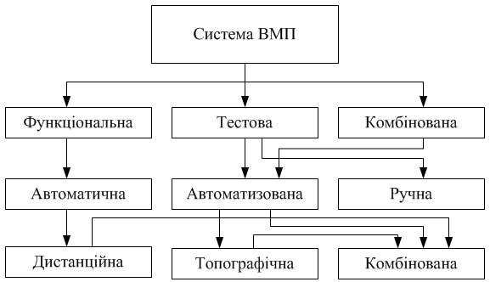
Класифікація систем визначення місця пошкодження
Залежно від способу впливу на об'єкт, системи ВМП можна розділити на функціональні, тестові й комбіновані.

Slide 5
Алгоритм функціонування МПДМ
В якості критерію оптимізації використовують мінімум недовідпустку електроенергії за час процесу пошуку місця пошкодження:
та мінімум витрат часу:
де t_{j}, W_{j} - відповідно тривалість відключення лінії та недовідпуск електроенергії на j-му кроці пошуку пошкодження; P_{omj} - величина навантаження, що відключається на і-му кроці; n - кількість ділянок РМ.
Для досягнення оптимального ступеня упорядкування перевірок за двома критеріями одночасно, попередньо мінімізується недовідпустка елетроенергії при визначенні послідовності ділення схеми r-им роз'єднувачем, а лише потім при виборі пар (r-R). Таким чином, на кожному кроці повинна виконуватись умова:
В загальному випадку задача має таке формулювання. Фідер ро­зподільної мережі складається з n ділянок з'єднаних заданим по­рядком, кожна ділянка може мати два стани: пошкоджена або спра­вна. Множина станів {S_{j}} характеризується багатовимірним вектором, кожна компонента якого являє собою 0 при відсутності пошкодження на j-ій ділянці та 1 при її наявності. Заданій схемі відповідає кінцева множина перевірок {П_{j}}, що мають два резуль­тати: «так» або «ні» та повністю забезпечують можливість визначення місця пошкодження. Ймовірність пошкодження ділянки мережі пропорційна її довжині.

Slide 6
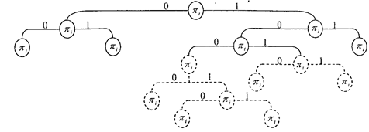
Розв'язання задачі ВМП являє собою багатокрокову процедуру, тому її можна відобразити орієнтованим графом, що в нашому випадку буде представляти собою дихотомічне дерево розв'язків (оскільки порівнюються два стани і тому невисячі вершини дерева мають не більше двох дуг, що виходять з них). Усі вершини дерева представляють кроки процедури ВМП, а дуги - можливі варіанти окремого розв'язку. Сукупність зв'язаних дуг представляє собою повну процедуру ВМП (рисунок 2.2). При цьому, при виконанні кожної процедури до дерева можуть додаватись одна або дві висячі вершини. Тоді, будь-який шлях, що починається з вершини дерева і закінчується висячою вершиною, буде називатись побудованою частиною дерева розв'язків. Будь-який можливий розв'язок, або такий, що не має сенсу аж до отримання повного розв'язання, буде називатись непобудованою час­тиною розв'язку
Рисунок – Загальний вигляд дихотомічного дерева розв'язків

Slide 7




Математичне обґрунтування дистанційного методу ВМП для міжфазного к. з.
Для визначення місця пошкодження пропонується такий алгоритм:
Вводиться попередній більш точний розрахунок параметрів ЛЕП з урахуванням їх конструктивної неоднорідності та розрахунок навантажень ТП 6-10/0,4 кВ/А.
Визначається індуктивний опір до місця пошкодження за ре­зультатами фіксації параметрів нормального та аварійного режимів:
де U_{p},І_{к.з}.- виміряне значення відповідно напруги петлі к. з. та стру­му на початку лінії; Х_{к.з.}- реактивний опір до місця к. з., ∆І_{і}- різниця струмів фаз на і-му відгалуженні; х_{kі} - реактивний опір від місця ко­роткого замикання до початку і-ої ділянки.
Як видно з вище наведеної формули, дійсне значення реактивного опору х_{к.з.} відрізня­ється від виміряного х^{в}, тому необхідно внести поправку. Для цього порівнюють виміряне та зафіксоване значення струму навантаження І_{н} на лінії з попередньо розрахованим за номінальними параметрами трансформаторів ТП 10/0,4 кВ, тобто і визначають ділянку k мережі, в межах якої виникло к.з. Визначають ∆х як:
Уточнене значення опору до місця к. з. визначають як:
Остаточно відстань до місця к. з. визначають, виходячи із попередньо розрахованої залежності, яка враховує конструктивну неоднорідність.

Slide 8
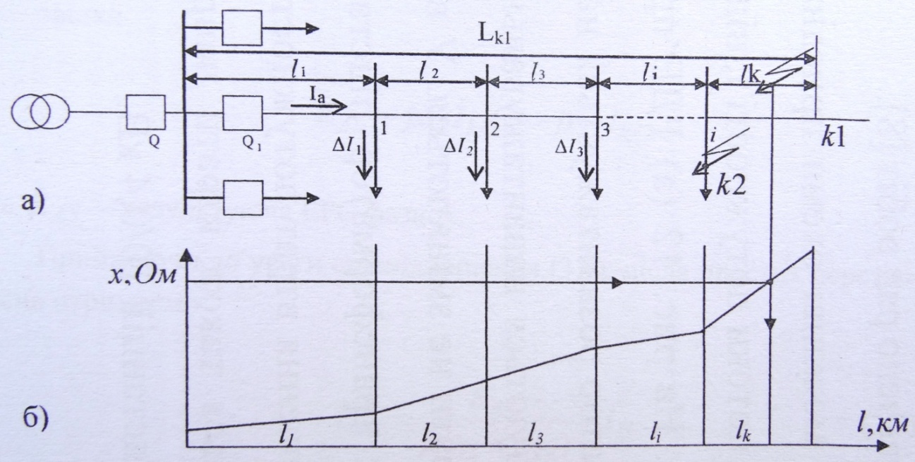
Рисунок - Розрахункова схема мережі: а) схема мережі; б) залежність x^{Д}=F(1)
Такий підхід дозволяє зменшити похибку, яка виникає при обчис­ленні, завдяки врахуванню зміни струму навантаження на окремих ді­лянках мережі. Крім цього, цей алгоритм дає змогу при розрахунках врахувати питомий опір конкретної ділянки, а не брати середнє зна­чення по всій мережі. Для точного визначення реактивного опору не­обхідною умовою є точна інформація про струми навантаження на окремих ділянках та струми аварійного режиму.

Slide 9

Дистанційний метод визначення місця ОЗЗ
Для дистанційного визначення відстані до місця однофазного замикання на землю запропоновано спосіб накладання на електричну мережу високочастотного сигналу після її відключення релейним захистом. Після вимірювання електричних параметрів визначають відстань до місця замикання з формули:
де l_{K} - відстань до місця замикання, м; f - вимрювана частота гар­монічних коливань в електричній мережі, Гц: L_{i0} - питома індуктив­ність лінії; С - постійна ємність, Ф.
Надалі з метою підвищення точності вимірювання запропоновано додатково впливати на мережу контрольною напругою, частота якої відрізняється від частоти основної контрольної напруги більш, ніж в 1,5 рази.

Slide 10
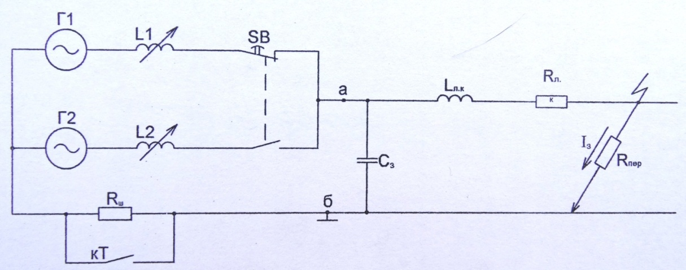
Рисунок - Принципова схема пристрою для визначення відстані до місця однофазного замикання на землю
Використання додаткового джерела дозволяє зменшити вплив активного опору проводів лінії й перехідного опору в місці замикання. Однак цей метод дає прийнятні для практичного застосування результати лише при відсутності відгалужень у розподільних мережах.

Slide 11
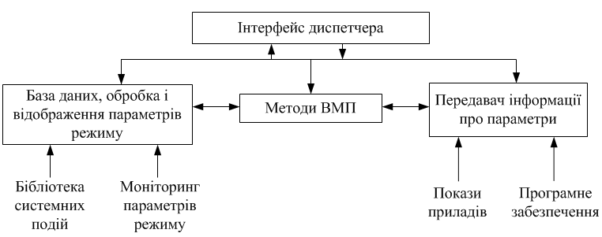
Комбінована система ВМП
Запропоновано створення комбінованої вимірювально-інформаційної системи керування процесом ВМП для підвищення автоматизації комбінованої системи ВМП, в якій сумісно використовуються вдосконалений дистанційний метод пошуку пошкодження та метод послідовного ділення мережі із оптимізованою послідовністю перевірок та пристрою топографічного визначення пошкодженого елемента. При цьому диспетчеру стають доступними дані про події, що виникають в системі електропостачання за лічені хвилини. Це дає змогу визначити можливу зону виникнення пошкодження або використати умовний попередньо розрахований для кожної лінії алгоритм оптимальної послідовності операцій для ВМП.
Рисунок – Структурна схема ВІС системи ВМП

Slide 12
ВИСНОВКИ
1) Надійність експлуатації повітряних РМ можна підвищити за рахунок виявлення пошкоджень на ранній стадії їх розвитку та автоматизації процесу пошуку.
2) Теоретично обґрунтовано доцільність використання дистанційного методу для ефективного вирішення проблеми пошуку пошкоджень.
3) Запропоновано і теоретично обґрунтовано математичну модель і універсальну програму пошуку, пристосовану до різних умов експлуатації РМ, дистанційного методу пошуку і різним видам пошкоджень. Програма пошуку являє собою сукупність оптимізованих алгоритмів, заздалегідь розраховуються з допомогою ПЕОМ для кожної лінії.
4) При наявності дефекту в лінії, яка не відключається РЗ, запропоновано оптимізацію послідовність перевірок здійснювати за допомогою стохастичної програми пошуку, заснованої на використанні функціональних характеристик ліній.
5) Запропоновано і теоретично обґрунтовано метод дистанційного визначення відстані до місця КЗ, заснований на визначенні реактивного опору до місця КЗ шляхом вимірювання та фіксації реактивного напруги петлі КЗ, струму навантаження і КЗ на кожній лінії. Цей метод дозволяє зменшити методичну похибку вимірювання в порівнянні з відомими.
6) Запропоновано та теоретично обґрунтовано метод дистанційного визначення відстані до місця ОЗЗ, заснований на принципі штучного створення режиму двофазного замикання. на. землю. Відстань до місця ОЗЗ визначається за результатами вимірювання реактивної складової напруги петлі подвійного замикання на землю і струму подвійного замикання. Похибка вимірювання в даному методі буде залежати тільки від похибки вимірювальної системи і точності вихідних даних.

Slide 13
ДЯКУЮ ЗА УВАГУ!

